Slide 1
A semana da delação de Mauro Cid
10 de setembro de 2023

Slide 2
Delação sofrerá críticas
Críticas já tiveram início com a própria decisão de Toffoli em anular provas oriundas de acordo de leniência da Odebrecht
Também citam a acusação de “tortura psicológica” para a Operação Lava Jato obter delações e informações que orientavam prisões. Gilmar Mendes corroborou tal interpretação
Toffoli afirmou que “acordos de leniência e delações premiadas foram celebrados como meios ilegítimos de levar inocentes à prisão”
Gilmar Mendes, Zanin e Kassio Nunes Marques também se posicionaram contra este expediente

Slide 3
O que a delação tem que conter segundo a Lei de Organização Criminosa (12.850 de 2013)?
Identificação dos demais coautores e partícipes da organização criminosa e das infrações penais por eles praticadas
Revelação da estrutura hierárquica e da divisão de tarefas da organização criminosa
Prevenção de infrações penais decorrentes das atividades da organização criminosa
Recuperação total ou parcial do produto ou do proveito das infrações penais praticadas pela organização criminosa

Slide 4
"Ele fez o melhor de si. Peço a Deus que ele não tenha errado. E cada um siga a sua vida“
A frase de Bolsonaro que gerou a mudança de comportamento de Mauro Cid

Slide 5
O impacto no comando bolsonarista
Até a realização dos depoimentos de Cid, a avaliação era de que o ex-ajudante de ordens iria preservar Jair Bolsonaro
01
O temor de que Cid mudaria de posição aumentou quando o advogado Cezar Bittencourt assumiu a defesa do tenente-coronel
02
A tentativa de coesão da base bolsonarista se deu no 7 de Setembro e dois dias seguintes: deboche sobre o esvaziamento das comemorações em Brasília, crítica à ausência de Lula no RS e ofensiva contra Janja após postar vídeo da chegada na Índia
03

Slide 6
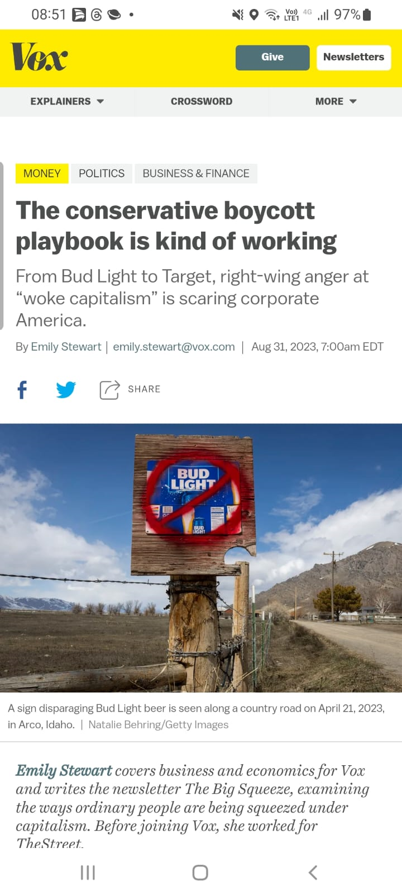
Por que as campanhas da extrema-direita funcionam?
Nos últimos anos, os consumidores conservadores conseguiram causar alguns danos em grandes empresas a partir de campanhas de boicote
Este foi o caso da campanha contra a Bud Light que fez marketing com o influenciador transgênero Dylan Mulvaney. Custou à empresa milhões de dólares em vendas e, em última análise, contribuiu para derrubar a Bud Light como a cerveja mais popular do país
Os extremistas utilizam um serviço chamado “ Woke Alerts ”, que informa todas as empresas que devem ser boicotadas
A extrema-direita dos EUA está energizada e focada

Slide 7
‘Woke Alert’: ONG americana lança serviço para denunciar empresas politicamente corretas
O Woke Alert, criado pela ONG Consumers Research, está enviando mensagens aos inscritos “denunciando” corporações que apoiem iniciativas classificadas como de extrema-esquerda, como dar voz a pessoas trans
Woke (acordado, na tradução literal) é a palavra usada para definir de forma pejorativa o comportamento politicamente correto
A proposta é contestar e boicotar corporações que estejam “colocando ativistas progressistas e suas agendas antes dos interesses dos consumidores”, diz o slogan.
Criada em 1929, a Consumer Research se apresenta como organização educacional cuja missão é “aumentar o conhecimento e a compreensão de questões, políticas, produtos e serviços de interesse dos consumidores e promover a liberdade de agir com base nesse conhecimento e compreensão.”

